Slide 1
Do čoho investovať ? Ktorá trieda aktív je (aktuálne) najzaujímavejšia ?
Patrik Rybanský, portfólio manažér

Slide 2
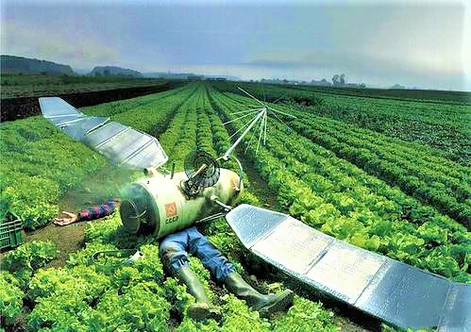

Slide 3
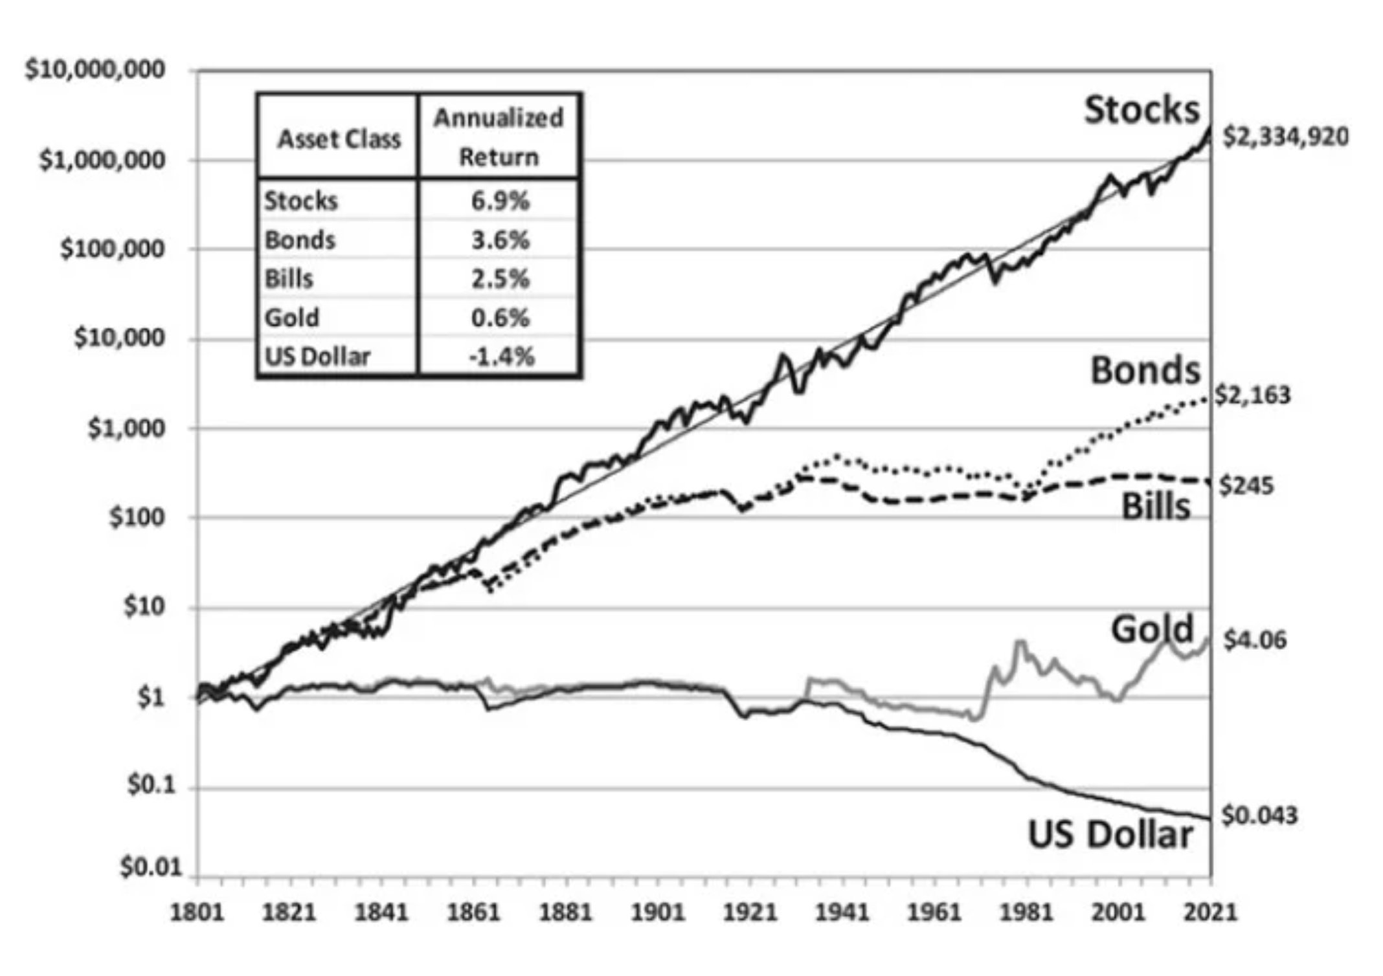

Slide 4
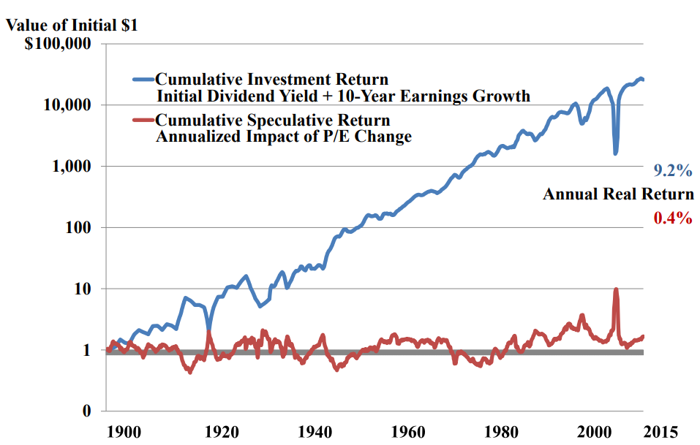

Slide 5
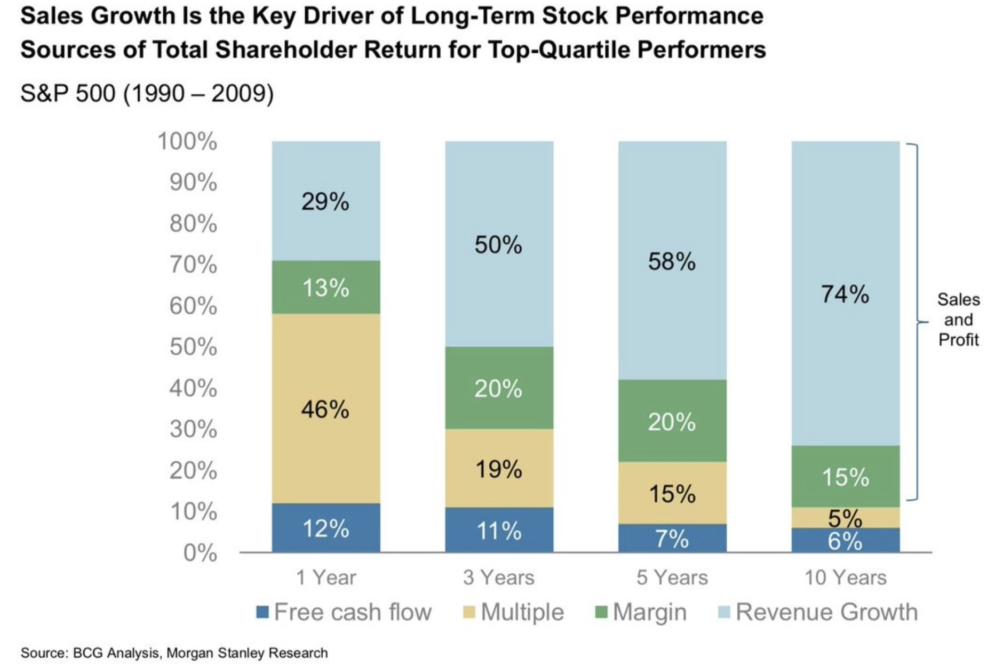

Slide 6


Slide 7


Slide 8
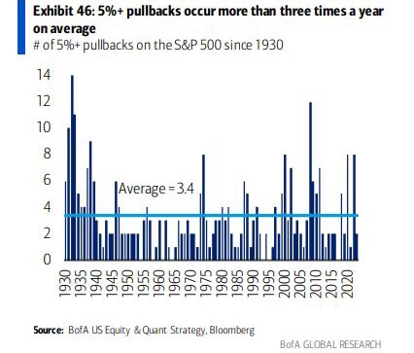
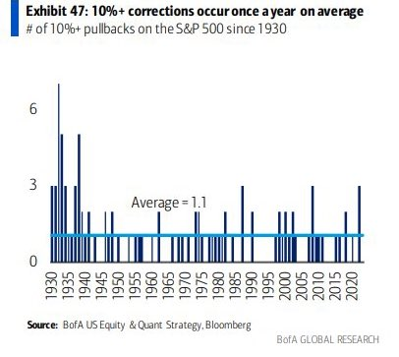
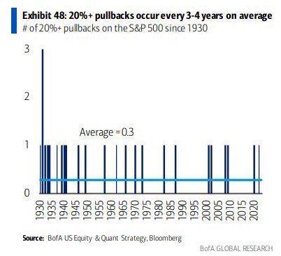
Poklesy v S&P 500 od roku 1930

Slide 9
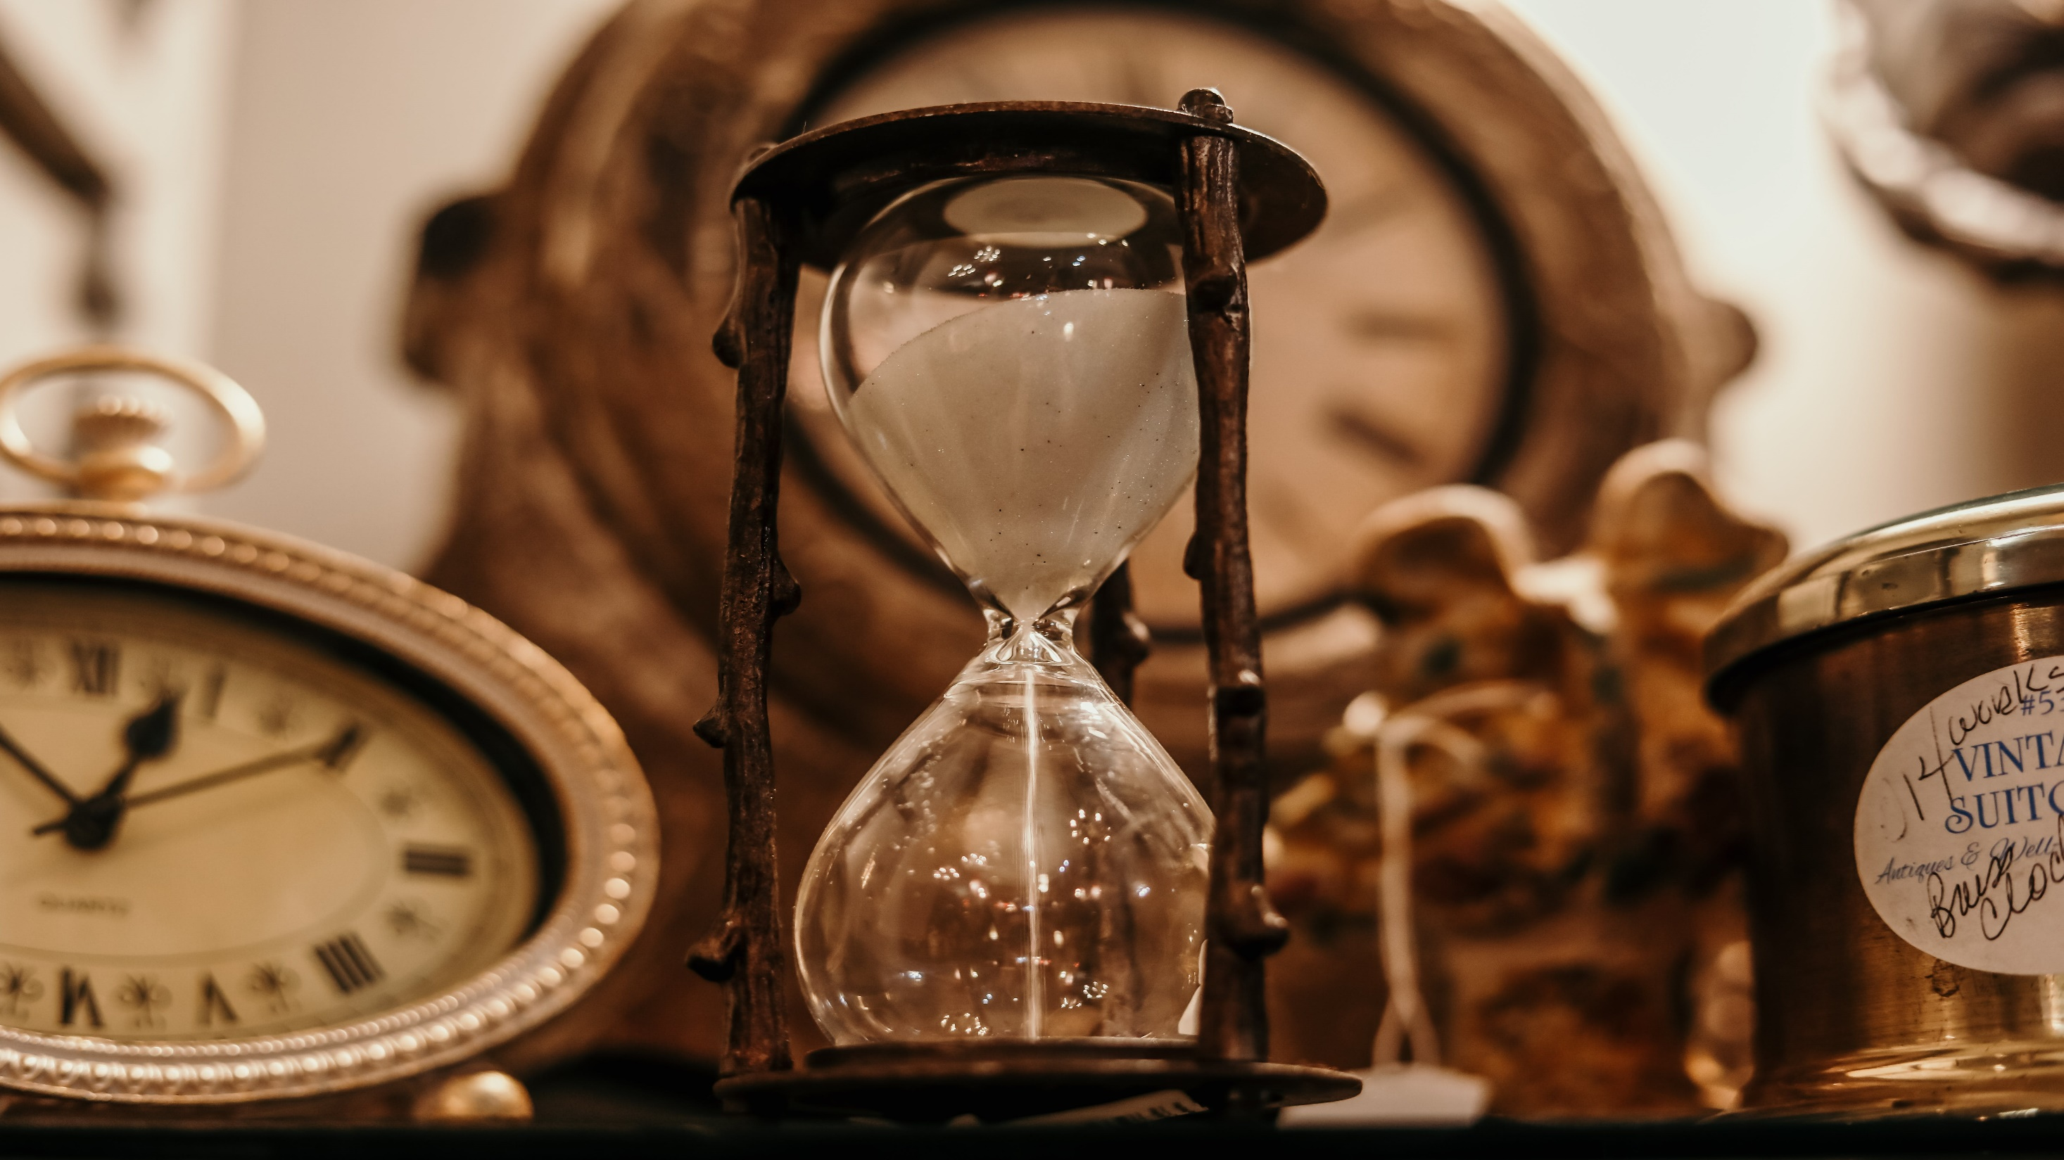

Slide 10

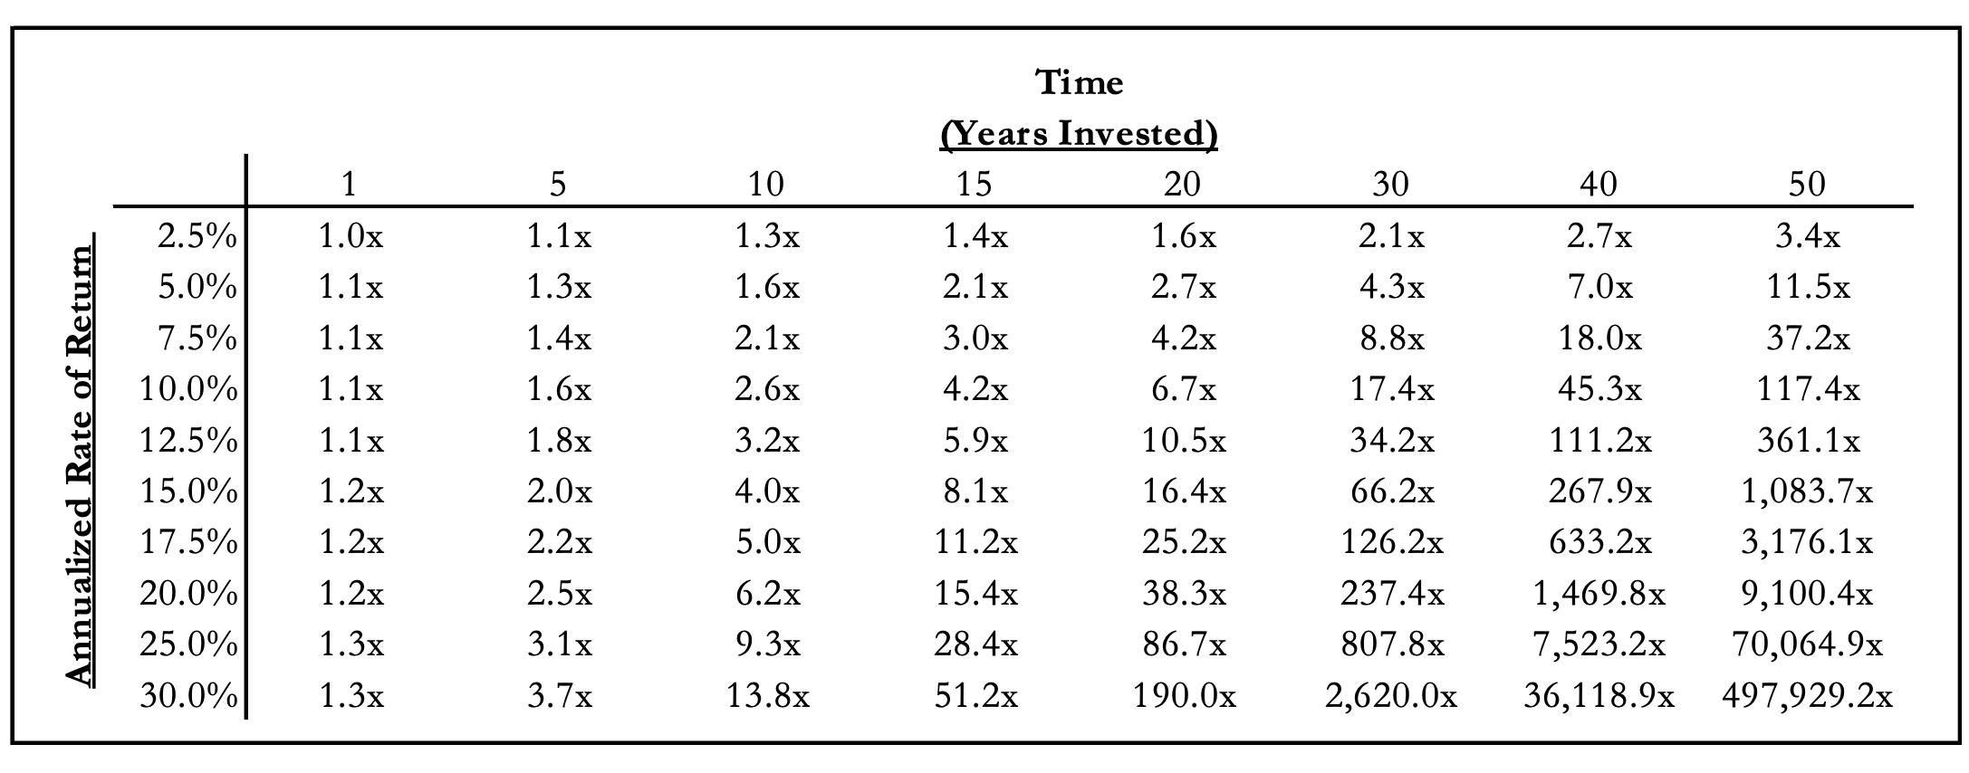
Rozmýšlanie nikdy nezarobilo veľké peniaze pre mňa. Sedenie áno. (Jesse Livermore)

Slide 11
Na krátkych horizontoch sa môže stať čokoľvek
Investovanie do akcií je historicky najlepšou ochranou proti inflácii
Fundamentálne akcie dlhodobo rastú najmä kvôli vyplácaným dividendám a rastu ziskov, ktorý je spôsobený ekonomickým rastom
Risk investovania do akcií je možné znížiť investovaním v poklesoch alebo postupným investovaním cez sporenie
Skutočné bohatstvo vyžaduje čas

Slide 12


Slide 13
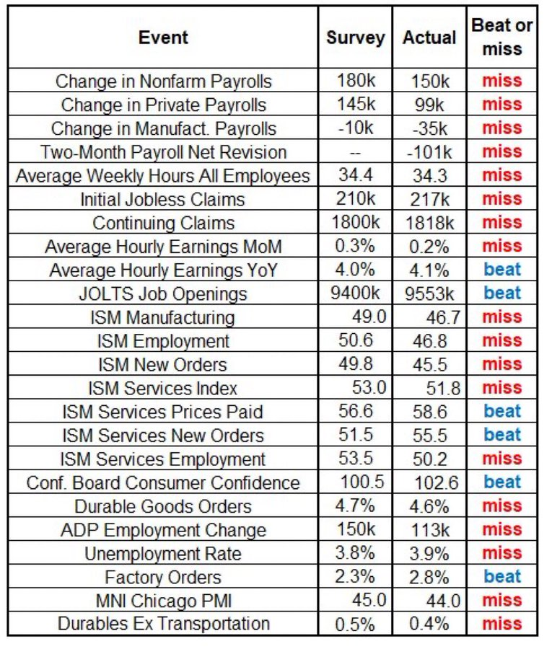
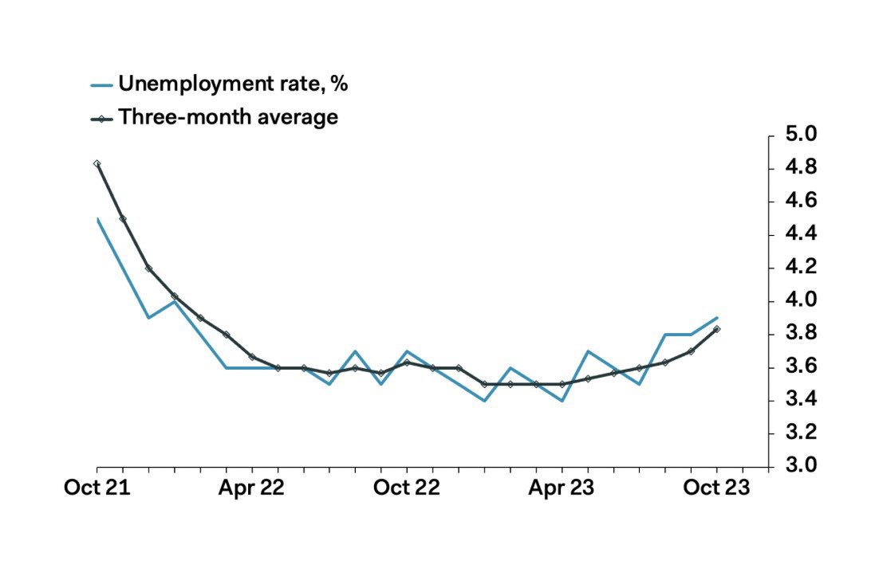
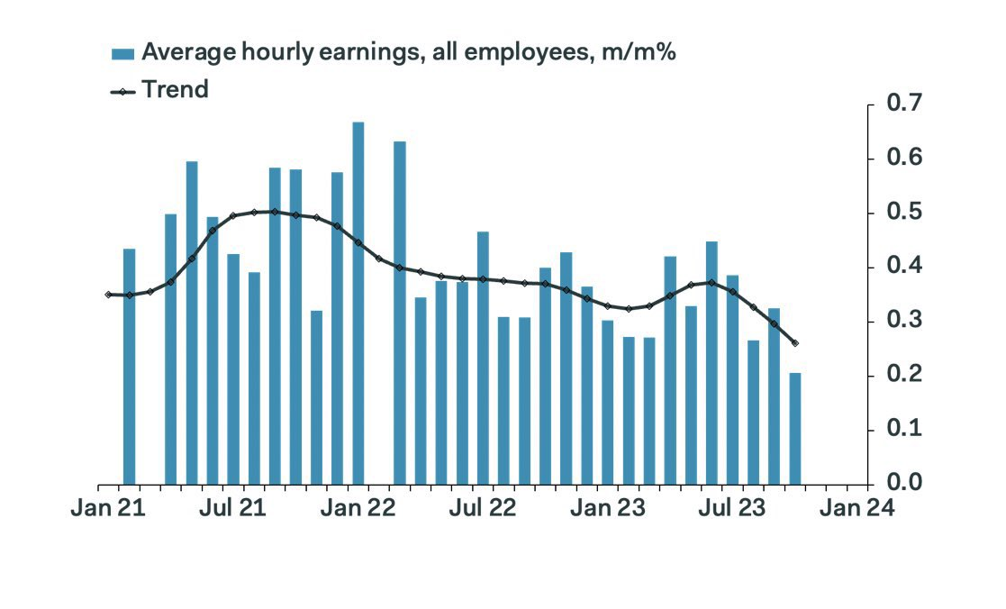

Slide 14
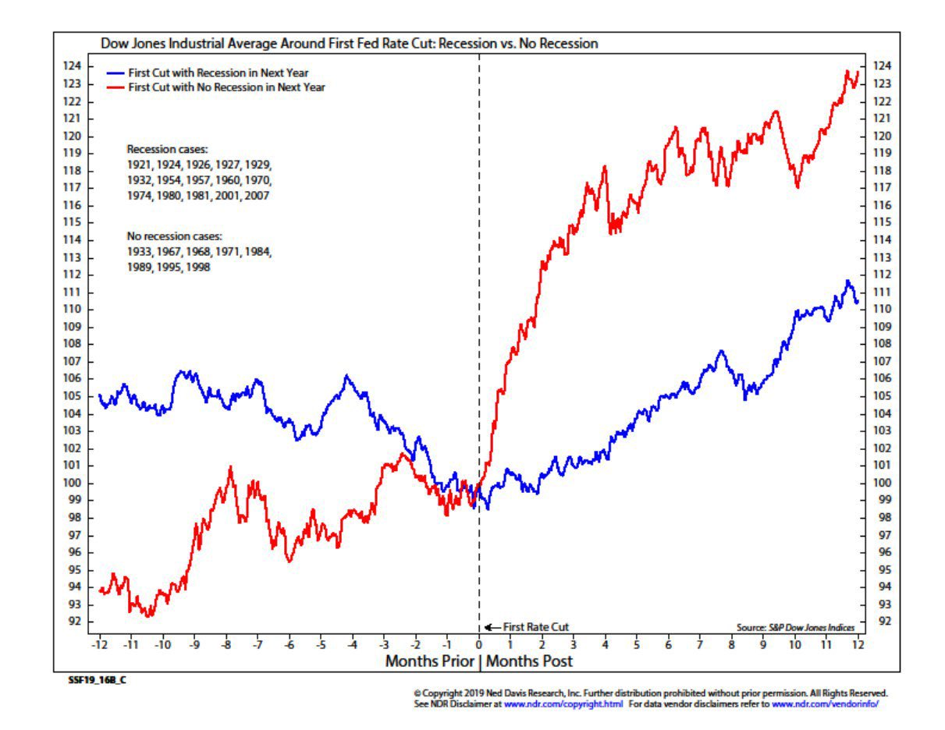

Slide 15
